Slide 1
【HOW２】 民間との協業多様化① [年表一覧]
凡例：〇着手 ◎進行中 ●実施済み
年度 |  | 2008～2011 | 2012～2014 | 2015～2018 | 2019～2022
施設運営への民間手法の導入 | 指定管理 | ●2009／評価に外部有識者意見(市) | ●2012／外部有識者モニタリング必須化(府) | ●2017／評価が低い指定管理者に対する次期公募時の減点制度の導入(府) | ●2022／事業者の積極的な取組 を促すため、インセンティブ・ペナルティ制度を導入 (市)
 | PFI事業 |  |  | ●2016／PFI/PPP優先的検討規程策定（府・市）
経営形態の見直し | 民営化 ①地下鉄 ②バス ③水道 ④下水道 ⑤幼稚園 ⑥保育所 ⑦一般廃棄物 ⑧中央卸売市場 ⑨高速道路 | ●2011／地下鉄民営化・成長戦略PT設置（市） ●2011／バス改革持続戦略PT設置(市) ●2011／一般廃棄物の収集輸送事業を職員の退職不補充により民間委託化拡大(市) | ●2012／中央卸売市場に指定管理者制度導入（府） ●2012／「市立幼稚園民営化計画(案)の基本的な考え方」公表（市） ●2012／「公立保育所新再編整備計画(案)」公表（市） ●2013／市水道の上下分離による民営化の方向性決定（市戦略会議）（市） ●2013／市下水道施設の運転維持管理業務を外郭団体を暫定活用し包括委託（市） | ●2016／市水道の運営権制度の活用条例案廃案（審議未了）（市） ●2016／クリアウォーターOSAKA㈱）設立（市） ●2017／「家庭ごみ収集輸送事業改革プラン」策定（市） ●2017／住之江工場の更新・運営事業(DBO方式)事業者選定（市） ●2017／市下水道施設の運転維持管理業務をクリアウォーターOSAKA㈱へ包括委託(2017∼2021)（市） ●2018／府道路公社路線(堺泉北・南阪奈)をNEXCOへ移管 ●2018／地下鉄新会社による事業運営開始（市） ●2018／大阪シティバス(株)による事業運営開始(市) ●2018／Osaka Metro Group(2018-2024)中期経営計画策定（市） | ●2019／府道路公社路線(第二阪奈)をNEXCOへ移管 ●2019／「家庭ごみ収集輸送事業改革プラン2.0」策定（市） ●2019／守口市が一部事務組合に加入し、大阪広域環境施設組合に名称変更（市） ●2019／Osaka Metro Group(2018-2025)中期経営計画改訂（市） ●2020／Osaka Metro Group(2018-2025)中期経営計画改訂（市） ●2020／大阪広域環境施設組合事業開始（市） ●2021／市水道の配水管更新に運営権制度を活用した事業の公募終了（応募者辞退）（市） ●2022／水道基幹管路耐震化PFI事業（案）策定（市） ●2022／Osaka Metro Group(2018-2025)中期経営計画改訂（市） ●2022／クリアウォーターOSAKA㈱へ包括委託(2022∼2041)（市）
115

Slide 2
【HOW２】 民間との協業多様化② [年表一覧]
凡例：〇着手 ◎進行中 ●実施済み
年度 |  | 2008～2011 | 2012～2014 | 2015～2018 | 2019～2022
経営形態の見直し | 地独法人化 ①大学 ②病院 ③産業公設試 ④衛生公設試 ⑤農業公設試 ⑥博物館 ⑦動物園 |  | ●2012／(地独)大阪府立産業技術総合研究所を設立（府） ●2012／(地独)大阪府立環境農林水産総合研究所を設立（府） ●2014／(地独)大阪市民病院機構を設立（市） | ●2017／統合法人の「公立大学法人大阪」の定款が府議会、市会で可決（府・市） ●2017／(地独)府立産業技術総合研究所と(地独)市立工業研究所を統合し、(地独)大阪産業技術研究所を設立（府・市） ●2017／ 府の衛生部門（公衆衛生研究所)と市の衛生部門を統合し、新たに(地独)大阪健康安全基盤研究所を設立（府・市） ●2019／(地独)大阪市博物館 機構を設立（市） | ●2019／公立大学法人大阪を設立（府・市） ●2021／(地独)天王寺動物園を設立（市） ●2021／大阪中之島美術館開館 （市） ●2022／大阪公立大学を開学 （府・市）
民とのパートナーシップ | 大阪型民活 ①大阪城公園PMO ②てんしば ➂難波宮跡公園 |  |  | ●2015／大阪城公園PMO事業導入（市） ●2015／天王寺公園エントランスエリア（愛称：「てんしば」）リニューアル（市） | ●2022／難波宮跡公園Park-PFI事業者選定
 | 公民連携 ①公民戦略連携デスク ②包括連携協定 ③マーケットサウンディング | ●2009／企業との包括連携協定を開始（府） | ●2012／サウンディング型市場調査を開始（市） | ●2015／公民戦略連携デスク設置（府） ●2017／サウンディング型市場調査を開始（府） ●2017／企業等との連携窓口の一元化（市）
116

Slide 3
【HOW２－①】 民間との協業多様化／経営形態の見直し（民営化・独法化）
■民営化・地独法人化により、最適な担い手が公共サービスを提供するスキームを推進。
民営化
地独法人化
●地下鉄
●バス
●水道
●下水道
●高速道路
●泉北高速鉄道
●公立大学法人大阪
●大阪産業技術研究所
●大阪健康安全基盤研究所
●大阪市民病院機構
●大阪市博物館機構
●天王寺動物園
●大阪府立病院機構
●大阪府立環境農林水産総合研究所
大阪市
府市統合
事業譲渡
事業譲渡
コンセッション
※導入見送り
大阪市
コンセッション
※検討中
包括委託
大阪府
事業譲渡
大阪府
事業譲渡
117

Slide 4
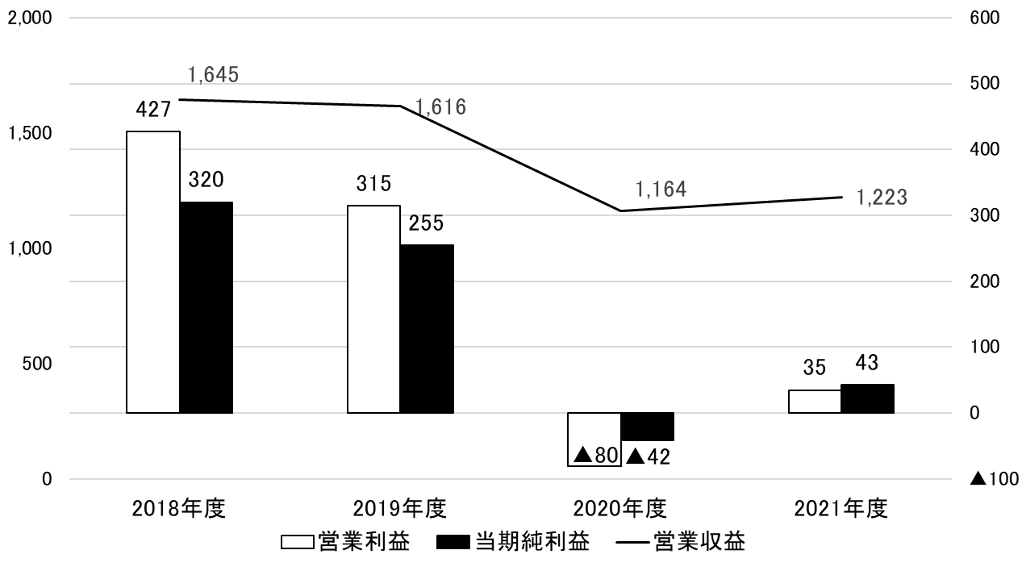
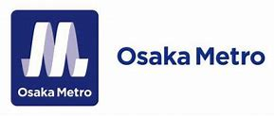
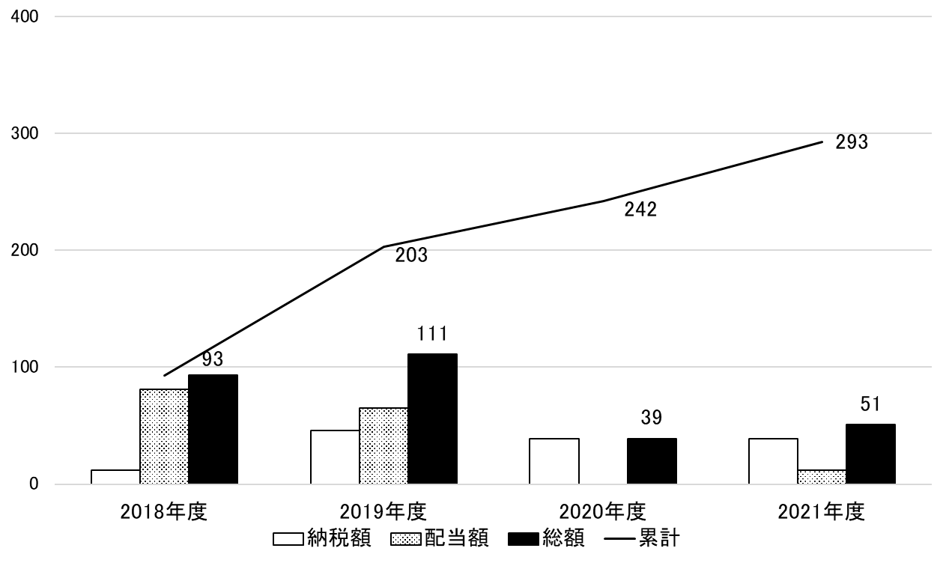
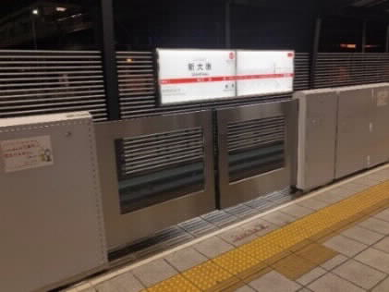
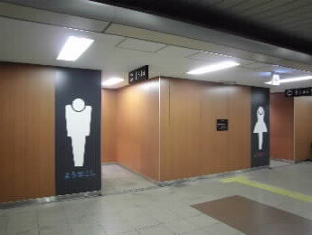
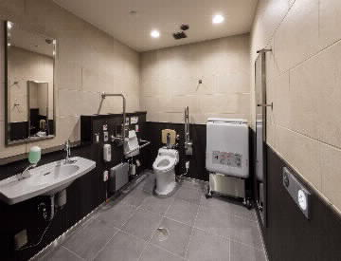
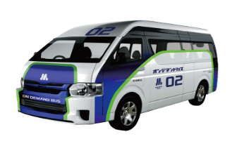
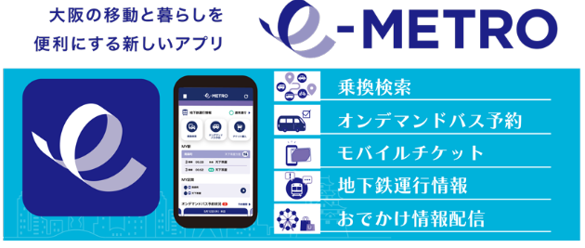
【HOW２－①】 民間との協業多様化／経営形態の見直し（民営化・独法化）
決算状況の推移
営業収益
（億円）
営業利益
当期純利益
（億円）
全国初の市営地下鉄の民営化を実現
・2019年度期末からは新型
コロナウイルス感染症の影響
により経営環境が激変。
・経営の合理化・効率化に取
り組み、2021年度は鉄道
の運輸収入等の回復により
増収増益となり黒字化を達
成。
＜経営形態の変遷＞
変遷 | 経営形態
2018年3月以前 | 地方公営企業
2018年4月 | 株式会社化（民営化） ※市出資100％
将来 | 株式上場が可能な企業体 をめざす。
大阪市への財政貢献の推移
（億円）
・民営化を実現し、納税・配
当により大阪市の財政に大
きく貢献。
・財政貢献額は2021年度累
計で293億円を達成。
民営化後の主な取組
（注）総額と累計の不一致は端数調整（四捨五入）の影響によるものです。
項目 | 内容
可動式ホーム柵の設置 | ・133駅中76駅で設置済み。 （2021年度末現在／57％）
トイレリニューアル | ・179か所中146か所で改修済み。 （2021年度末現在／82％）
運賃の据え置き | ・消費税改定（8→10％）時に１～３区の 運賃を据え置き。（2019年10月）
大阪都市型MaaS構想推進 | ・オンデマンドバスの社会実験を推進 ・MaaSアプリを配信。
駅ナカの利便性向上 | ・民営化～2021年度末までに10店舗を開発。
可動式ホーム柵
トイレのリニューアル
オンデマンドバス車両と「e METRO」アプリ
118

Slide 5
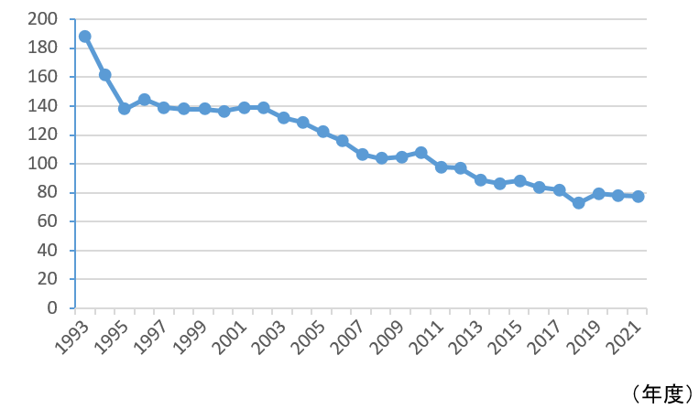
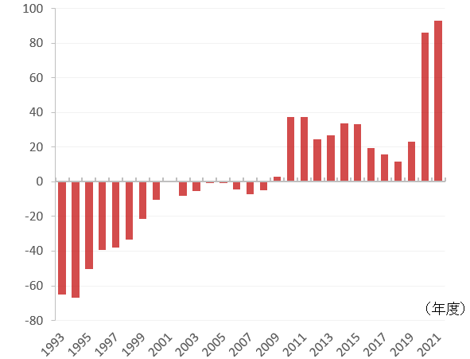
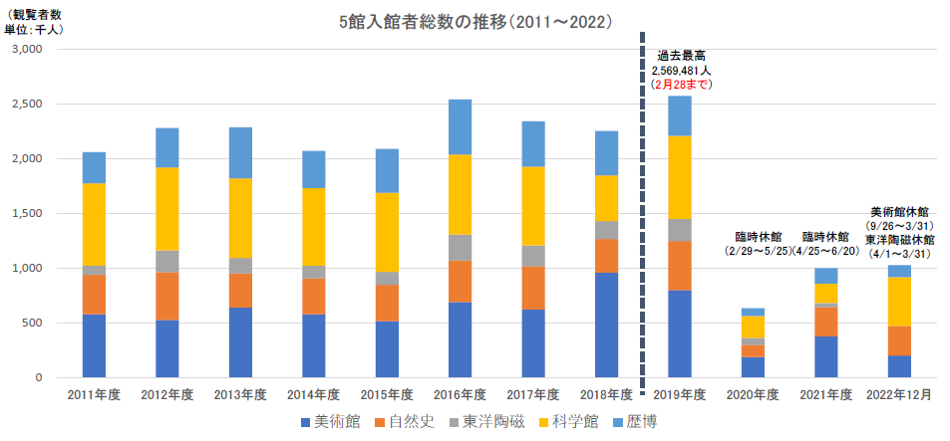
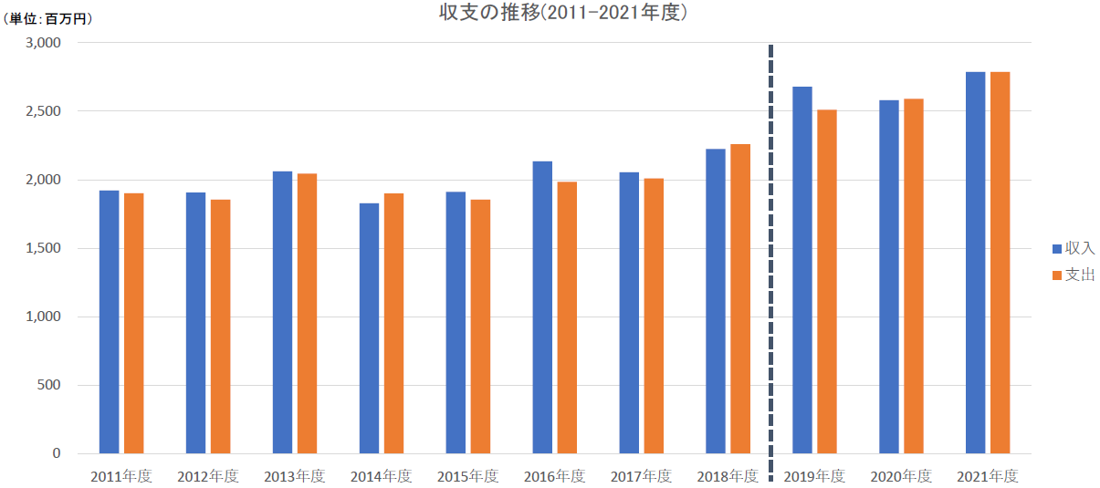
【HOW２－①】 民間との協業多様化／経営形態の見直し（民営化・独法化）
■公営企業の制約があり、より自律的・効率的・効果的な経営形態をめざして地方独立行政法人化を実施。
大阪市民病院機構
■ 地方独立行政法人化を機に、さらに経営効率を高めることにより、運営費交付金（公費負担）を削減。
■ Doctors LIFESTYLE（エムスリー株式会社）による「医師の働きたい病院TOP200 2022年最新版」にて、総合医療センターが全国７位。
市民病院（３病院合計）
運営費交付金 ※
（億円）
（億円）
経常損益
地方独立行政法人移行
（2014.10）
地方公営企業法全部適用移行
（2009）
十三移転開院
（2002）
市総合開院
（1993)
※2014までは繰出金
大阪市博物館機構
■ 地方独立行政法人化を機に、 2019年度(2月末まで)の
５館入館者数は、それ以前の平均(2,237千人)を大きく
上回る2,569千人を獲得。
■ 2022年度は、12月末で前年度を上回る。
■ 地方独立行政法人化前の事業規模が約20億円に対し、
法人化後は規模が拡大し、25億円を突破。
■ 2019年度は、3月の休館にもかかわらず、相当額の黒字
（1.7億円）を計上。
※2020・2021年度はコロナ禍で臨時休館。
119

Slide 6
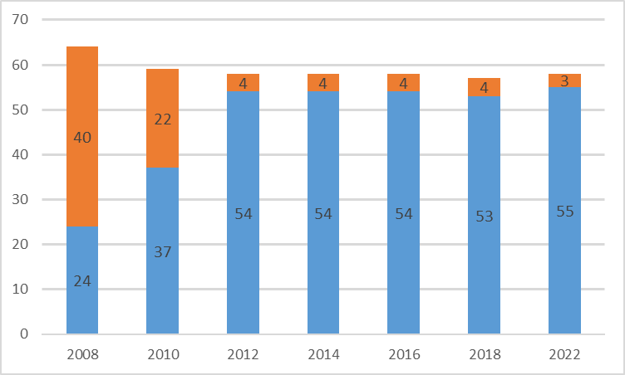
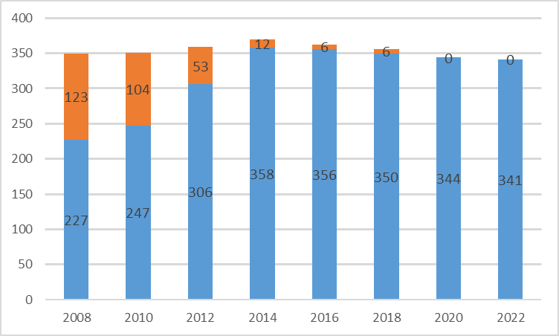
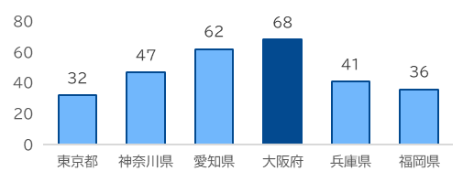
【HOW２－②】 民間との協業多様化／指定管理者制度の活用・PFIの積極導入
■「民でできることは民へ」の原則を定着。
指定管理者制度の活用
■府市とも委託先を外郭団体から民間へ大きくシフト。
（民間の比率が、それぞれ95%、100％に）
 | 大阪府 |  | 大阪市
取組 経過 | 2005年度 「大阪府における指定管理者制度の 導入及び運用について(基本的な考 え方)」を策定。 2009年度 競争を促す観点から、価格点を原則 50点に引き上げ。 2012年度 外部有識者によるモニタリングを必 須化。 2017年度 外部評価が低評価であった指定管 理者に対する次期公募時の減点措置 制度の導入。 |  | 2004年度 「公の施設の指定管理者の指定の手続等 に関する指針」を 策定。 2006年度 「指定管理者制度の導入及び運用に係る ガイドライン」を策定。 2011年度 競争を促す観点から、「市費の縮減」の配 点を原則50点に引き上げ。 2012年度 施設利用を促進し、有意な提案を積極的 に受け入れる観点から、自主事業の実施 などの規定を追加。 2016年度 一定以上の利益が生じた場合の市への利 益配分手法を記載した協定書標準例の作 成。 2022年度 事業者の積極的な取組を促すため、イン センティブ・ペナルティ制度を導入。
事業実績 | 基盤施設（公園、駐車場等） | 23 | 基盤施設（公園、駐車場等） | 164
 | レクリエーション施設等 | 17 | レクリエーション施設等 | 71
 | 産業振興施設 | 2 | 産業振興施設 | 4
 | 文教施設 | 11 | 文教施設 | 63
 | 社会福祉施設 | 5 | 社会福祉施設 | 39
 | 合 計 | 58 | 合 計 | 341
【大阪府】
【大阪市】
外郭
外郭
民間
民間
（年度）
（年度）
■府中央卸売市場の指定管理者制度導入は市場で
は全国初。
※府及び市の導入施設数は、府営及び市営住宅を除く導入数。
PFIの積極導入
 | 大阪府 | 大阪市
取組 経過 | 1999年度 PFI検討委員会設置 2001年度 PFI検討指針策定 2016年度 「PFI/PPP優先検討規程」策定 | 2015年度 PFI担当を設置 2015年度 「PFIガイドライン」策定 2016年度 「PPP/PFI手法導入優先的検討規 程」策定
事業 実績 | 府営住宅民活プロジェクト等 全24件 | 下水処理場汚泥固形燃料化事業等 全５件
■大阪は他都市に比べて実施件数が多い
（件）
出典：内閣府「PFIの現状について 2022.10」
120
注 各都府県内の地方公共団体実施分

Slide 7
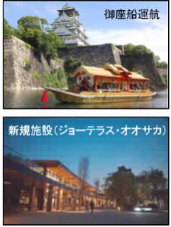
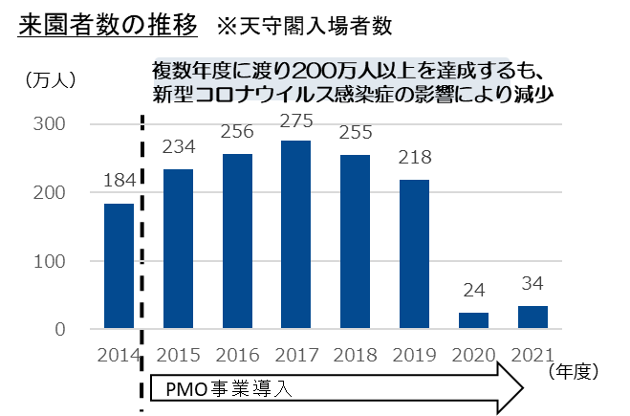
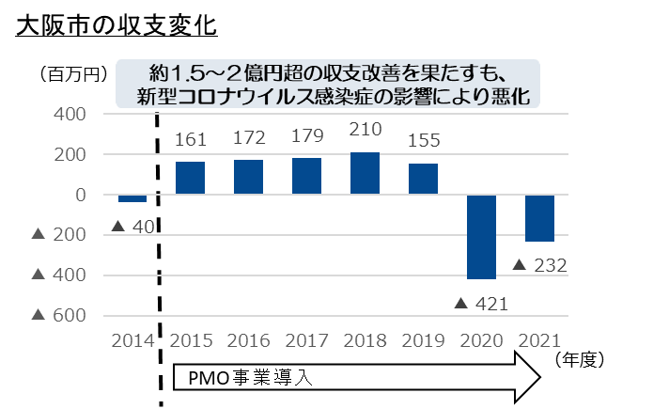
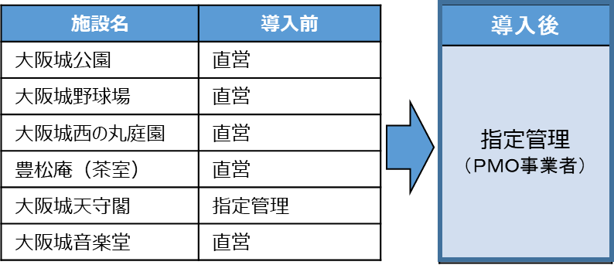

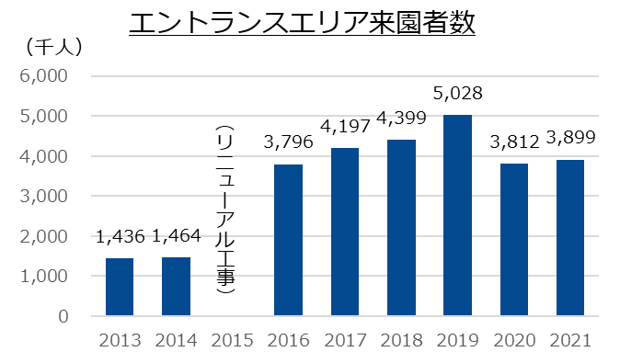
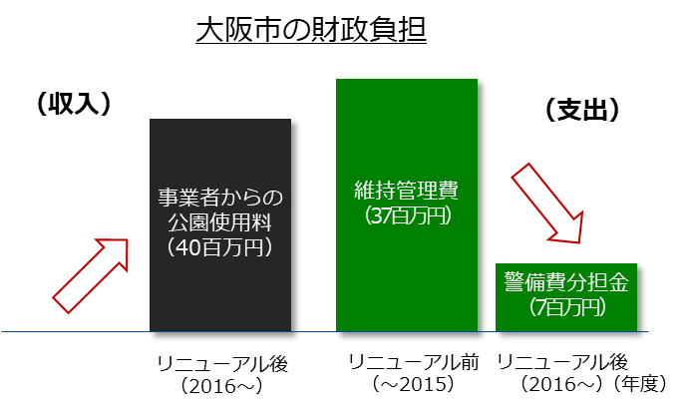

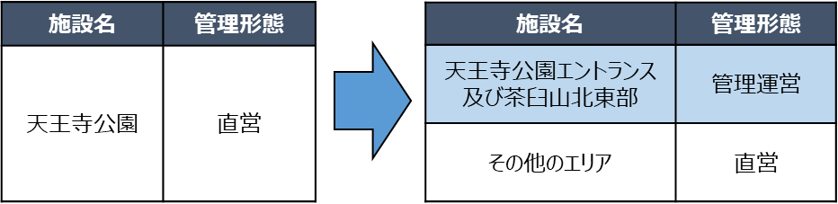

【HOW２－②】 民間との協業多様化／指定管理者制度の活用・PFIの積極導入
■進化した改革では、民間の知恵を積極的に活かし、費用対効果を最大化。
大阪独自の取組（スキーム）
改革の効果
行政のメリット
民間のメリット
大阪城公園
PMO
指定管理者制度を使った独自の『PMO事業』
Win
Win
１） 長期運営 【20年間】
２） 収入確保 【施設整備、イベント実施】
３） 大きな裁量 【行為許可、一括管理】
施設ごとの管理解消
負担ゼロで魅力向上
長期運営で採算見込
裁量拡大で積極投資
魅力向上事業
大阪城パークマネジメント共同事業体
天王寺公園
エントランスエリア
（てんしば）
設置・管理許可の仕組みを使った
独自の『PPP事業』
公園魅力
の向上
カップルや若い世代の来園。
イルミネーションやライトアップによる夜間景観。
天王寺公園やエリアのイメージが変化。
１） 長期運営【20年間】
２） 都市公園法に基づく設置・管理許可
３） オープンエリアの活用 【テナント、イベント】
近鉄不動産㈱
121

Slide 8
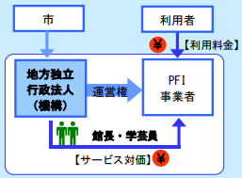
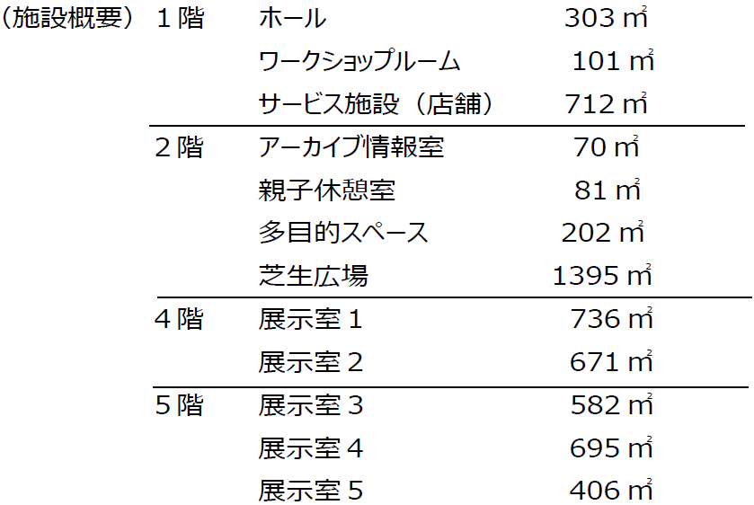
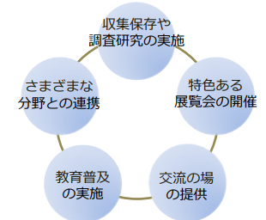
【HOW２－②】 民間との協業多様化／指定管理者制度の活用・PFIの積極導入
■PFI制度を活用した「大阪中之島美術館」の運営。
概要
■ 大阪の都市魅力を世界に発信する施設として、また、中之島のまちづくりに貢献する
施設として、高い話題性と集客力が求められることから、新たな手法として、民間事業
者が経営に直接携わることで、創意工夫が最大限発揮される、「PFI法」における公共
施設等運営事業「コンセッション方式」を導入。 【美術館で全国初】
■ 2022年２月２日、大阪の中核であり、水都のシンボルである中之島に、大阪市に準備
室が設置されて以降約30年の年月を経て開館。
■ 建物は地上５階建で、１階部分がレストランやショップ等店舗施設、２階部分が美術館
のエントランス、４階・５階が展示室となっている。
※
大阪中之島美術館
出典：大阪中之島美術館HPより
事業スキーム
施設概要
活動方針
■ 機構はPFI事業者に運営権を設定。
■ PFI事業者は来館者等から直接利用料金
等を収受し、当該収入を充当し運営。
■ 機構は収入と運営費の差額をサービス対
価としてPFI事業者に支払。
■ 館長・学芸員は機構からPFI事業者に出向。
（機構が直接給料を支払う在籍出向。）
活動状況
■ 開館記念「超コレクション展―99のものがたり―」には、
会期42日間で12万6310人と目標の1.37倍の来館者が
訪れた。
※開館までに収蔵した6000点を超えるコレクションから
約400点の代表的な作品を展示。
佐伯祐三《郵便配達夫》
アメデオ・モディリアーニ《髪をほどいた横たわる裸婦》
など
■ 民間事業者のノウハウ（レストランやショップなどの誘致）を
活かした運営により、利用者により良好なサービスを
提供することが可能。
①ショップHAY OSAKA（デンマーク発インテリアプロダクトブランド）
②カフェレストランミュゼカラト（Musée KARATO）
※2023年５月1日時点の出店店舗
■ 美術館開館時以外の営業により、地域の賑わいの創出となっている。
122

Slide 9
（参考）指定管理者制度導入の実績
公の施設の指定管理者制度導入率は、大阪府は全国１位。大阪市は政令指定都市で４位。（2022年3月31日現在）
出典：上記いずれも総務省｜地方公共団体の行政改革等｜地方行政サービス改革の取組状況等に関する調査等（2022年3月31日公表） (soumu.go.jp)
123

Slide 10
【HOW３】 国との協調連携① [年表一覧]
凡例：〇着手 ◎進行中 ●実施済み
年度 |  | 2008～2011 | 2012～2014 | 2015～2018 | 2019～2022
国への問題提起 | 国と自治体の関係見直し | ●2010／国から地方への権限移譲（地域主権戦略大綱） ●2011／国直轄事業負担金の廃止
 | 新たな大都市制度の創設 | 〇2010／大阪府自治制度研究会 〇2012／「大阪にふさわしい大都市条例」の制定 | ●2012／「大都市地域における特別区の設置に関する法律」制定 ●2014／大都市制度の見直しを含む地方自治法改正 | ●2015／特別区に係る住民投票（否決） | ●2020／特別区に係る住民投票（否決）
 | 教育行政の責任の明確化 | 〇2008／教育非常事態宣言（知事） | 〇2012／教育基本条例制定（府市） | ●2015／「教育行政の組織及び運営に関する法律」の改正
 | 関空・伊丹のあり方見直し | 〇2008／関空の課題を問題提起 ●2010／国が関空・伊丹の統合方針を決定 | ●2012／関空・伊丹の経営統合 | ●2016／関空・伊丹のコンセッション導入 ●2018／関西３空港の一体運営
国への提案 | 特区制度 | 〇2010／特区制度提案 ●2011／国際戦略総合特区地域指定 | ●2012／地方税ゼロ特区税制創設 ●2014／国家戦略特区地域指定 ●2014／保険外併用療養の特例 ●2014／雇用労働相談センター設置 | ＜以下2015＞ ●エリアマネジメントに係る道路法の特例 ●保育士資格に係る課税の特例 ほか３件 ＜以下2016＞ ●成長特区税制創設 ●外国人家事支援人材受入に係る出入国管理 ●土壌汚染対策法施行規則の特例 ほか1件 ＜以下2017＞ ●公立学校運営の民間開放に係る学校教育法の特例 ●革新的な医薬品の開発迅速化 ＜以下2018＞ ●小規模保育事業 | ＜以下2019＞ ●病床規制の特例 ●建築物用地下水の採取の規制の特例 ＜以下2022＞ ●工場立地法及び地域経済牽引事業の促進による地域の成長発展の基盤強化に関する法律の特例
 | 統合型リゾート（IR）の法制化 | 〇2010／府の成長戦略にIRを記載 | ●2013／府市IR立地準備会議設置 | ●2018／IR整備法成立 | ●2022／IR区域整備計画認定申請
124

Slide 11
【HOW３】 国との協調連携② [年表一覧]
凡例：〇着手 ◎進行中 ●実施済み
年度 |  | 2008～2011 | 2012～2014 | 2015～2018 | 2019～2022
全国の先駆け |  | ●2011／新公会計制度の導入 | ●2012／府中央卸売市場の指定管理者制度導入 | ●2017／地方衛生研究所の地独法人化 ●2018／市営地下鉄民営化 ●2018／府道路公社路線(堺泉北・南阪奈)をNEXCOへ移管 | ●2019／府道路公社路線(第二阪奈)をNEXCOへ移管 ●2019／公設民営による中高一貫教育校設置 ●2020／万博をインパクトとした『SDGs先進都市』の実現に向けて」がモデル事業に選定（府市の共同提案が選定されるのは全国初） ●2021／動物園独法化 ●2022／スーパーシティ型国家戦略特区指定
国との協力 | 万博 |  |  | ●2015／大阪誘致構想検討会設置 ●2016／「日本万国博覧会基本構想」を国へ提出 ●2017／立候補を閣議了解 ●2018／日本・大阪開催決定 ●2018／(一社)2025年日本国際博覧会協会設立 | ●2021／「2025年大阪・関西万博アクションプランVer.1」策定 ●2021／2025年に開催される大阪・関西万博に関連するインフラ整備計画策定 ●2022／「2025年大阪・関西万博アクションプランVer.2」策定 ●2022／「2025年大阪・関西万博アクションプランVer.3」策定 ●2022／「大阪・関西万博来場者輸送基本方針」策定 ●2022／「大阪・関西万博来場者輸送具体方針（アクションプラン）」策定
125

Slide 12
【HOW３】 国との協調連携／取組内容と提案の結果（主なもの）
■国への問題提起や制度見直しの働きかけ、特区等の活用により、大阪改革を全国基準へ。
国への提案や大阪の取組（主なもの）
提案の結果
その後の状況
問題提起
①関西国際空港の経営
1.3兆円の巨額負債含む財務状況を踏まえ、伊丹空港も含めた空港経営のあり方について、国家レベルの課題として問題提起 [2008]
②国直轄事業負担金のあり方
道路、河川、ダム、港湾等の国直轄事業に対する地方公共団体の負担のあり方について問題提起 [2008]
①経営統合と民営化
関西国際空港と伊丹空港の経営統合 [2012]
新関空会社によるコンセッション導入 [2016]
②国制度の廃止
法改正により、直轄事業の維持管理費負担金を廃止 [2010]
①民間による自立した経営、
国際拠点空港として機能強
化、発着容量の拡張
第１ターミナル改修工事着工[2021]
新国内線エリアオープン[2022]
制度見直し
①大都市制度改革
大都市等における効率的・効果的な行政体制の整備や、住民の意思がより適切に行政に反映される仕組みづくりのための、大都市にふさわしい制度の創設を提案 [2012]
②教育制度改革
住民に選ばれた首長(知事・市長)の意見が教育行政に反映することのできる「教育基本条例」の制定 [2012]
①大都市における特別区の設置に関する法律
の制定
東京都以外の人口200万人以上の区域に特別区を設置する法律が制定 [2012]
②教育行政の組織及び運営に関する法律の改
正
教育行政の責任の明確化や、総合教育会議の設置を認める同法の改正 [2015]
①二度の特別区設置に関する
住民投票が行われ、その結果
否決 [2015、2020]
②国に先駆けて「大阪市総合教
育会議」を設置
「教育に関する大綱」を策定[2015]
特区活用
①国際戦略総合特区の活用
国際戦略総合特区の指定申請 [2011.9]、国から指定 [2011.12]
②国家戦略特区の指定
関西圏国家戦略特区指定 [2014.5]
■主な特区の活用例
「帯水層蓄熱型冷暖房事業」など [2019]、 「家事支援外国人受入事業」 [2020]、
「国家戦略道路占用事業」など [2021] 、
「工場等新増設促進事業」など [2022]
■制度のさらなる活用
国際戦略総合特区は、51プロジェクト104案件（全国最多）
国家戦略特区は、大阪府27事業（関西圏56事業）
協調
①2025日本万博の誘致
「日本万国博覧会基本構想」を国へ提出 [2016]
②統合型リゾート（IR）の推進
IR早期法制化を首相に提案 [2013]
①大阪への万博誘致決定
BIE総会により大阪開催が決定 [2018.11]
②IR関連法が成立
IR推進法が成立 [2016.12]
IR整備法が成立 [2018.7]
①大阪・関西万博が開催予定
[2025]
②「大阪・夢洲地区特定複合観
光施設区域の整備に関する計
画」が認定 [2023]
126

Slide 13
【HOW３ －① 】 国との協調連携／全国先駆けの取組
■全国に先駆ける、大阪発の様々な改革に取組。
内容 | 特徴 |  | 概要
 | 全国初 | 先行事例
大都市制度改革 | 〇 |  | 大都市制度のあり方を議論するため、2012年4月、府市共同で条例に基づく協議会を設置。同年8月「大都市地域における特別区の設置に関する法律」が成立し、2013年2月、全国で初めて、法に基づく「大阪府・大阪市特別区設置協議会」を設置。 「特別区制度」については、特別区に関する二度の住民投票が行われ、その結果否決。「総合区制度」については、2017年に制度案が作成されている。
役所の機関等（内部組織）の共同設置 | 〇 |  | 権限移譲の推進をきっかけに、市町村間の広域連携による受入体制の整備が進み、全国初の機関等(内部組織）の共同設置（府内４地域）や、教職員人事協議会（豊能地域）の設置が実現。
教育制度改革 |  | 〇 | 教育に関する権限、財源、責任が国・府・市町村で不一致であること、住民の声を教育行政に反映させる必要があるとの課題認識から、知事、市長が全国に先駆けて教育委員会と共同作業で「教育振興基本計画」を策定。
危険ドラッグ対策 |  | 〇 | 2012年「大阪府薬物の濫用の防止に関する条例」を全面施行。(東京都に続き２番目の全面施行) -知事指定薬物の使用者に罰則を導入。（全国で唯一） -知事指定薬物指定。（国より迅速） -警察職員に立ち入り権限付与。（全国で唯一）
特区地域への「地方税ゼロ」の実現 | 〇 |  | 特区の実効力を高めるため、地域独自施策として、国際戦略総合特区の指定地域で、固定資産税等の地方税減免を実施。府と、大阪市はじめ府内特区指定市町村が連動して税の減免措置を決め、全国初の『地方税ゼロ』を実現。 ※国家戦略特区でも実現予定。
公務員制度改革 | 〇 |  | 職員採用試験制度の見直し。 府独自の人事給与制度改革の実施。 人事評価における能力主義。（相対評価）
新公会計制度の導入 |  | 〇 | 全国に先駆けて（東京に次いで）、貸借対照表と行政コスト計算書を作成し、公表。さらに東京都と連携しながら制度を構築、2011年度から導入。
府市共同提案事業 | 〇 |  | 大阪府・大阪市のみならず、民間企業・経済団体・大学機関などと連携し、規制改革を伴う先端的サービスの提供を協力に推進するスーパーシティ制度を活用。（府市の共同提案が選定されるのは全国初） 大阪・関西万博の開催が決定。府市一体で作成した「2025年大阪・関西万博をインパクトとした『SDGs先進都市』の実現に向けて」がモデル事業に選定。（府市の共同提案が選定されるのは全国初）
127

Slide 14
【HOW３ －① 】 国との協調連携／全国先駆けの取組
大都市制度改革の取組
大都市制度改革について、大都市地域における特別区の設置に関する法律に基づく、特別区の設置についての二度の住民投票が行われ、その結果否決となった。
地方自治法に基づく、区長の権限を拡充する「総合区制度」については、2017年に制度案が作成されている。
総合区制度・特別区制度
【総合区制度】
・大阪市を残し、区長の権限を拡充
・府と広域機能を連携
【特別区制度】
大阪市をなくし、特別区を設置
府に広域機能を一元化
市長
市会
選挙で選ばれた市長 | 市長 | 市長職なし
市長が市会の同意を得て選任 した総合区長 | 区長 | 選挙で選ばれた特別区長
市の議会 | 議会 | 区ごとの議会を設置
総合区長は地域住民の多様な声・ニーズを踏まえた区政を展開 総合区長は、次年度の予算編成に向けた市長・副市長との意見交換や方針策定に参画 予算編成・条例提案等は市長が 引き続きマネジメント | 区長の役割 | 特別区長は地域住民の多様な声・ニーズを踏まえた区政を展開 特別区長は、区内の予算編成・条例提案等をマネジメント
大阪市が大阪府と協議・調整 のうえ取組を実施 | 広域 機能 | 大阪府に一元化
特別区
特別区
特別区
区長
区議会
区長
区議会
区長
区議会
総合区長
総合区長
総合区長
総合区長
大阪市
・・・・・・
・・・
住民に身近なサービス
住民に身近なサービス
住民に身近なサービス
住民に身近なサービス
市が行う広域的な事業
広域機能の連携
広域機能の一元化
市が行う広域的な事業
＋
府が行う広域的な事業
府が行う広域的な事業
大阪府
大阪府
知事
府議会
知事
府議会
※広域的な事業・・・交通・インフラ、産業の振興、観光集客など
128

Slide 15
【HOW３ －②】 国との協調連携／全国への波及
■大阪先駆けの取組がナショナルスタンダードとなって、全国へ波及。
教育行政制度の改革
国家戦略特区の活用
■全国的に、民意が教育に反映されない仕組み
・ 住民から選ばれた首長の意見が、教育行政に反映
されない。
・ 学校運営に、保護者や地域住民の意向を十分に
反映させるための仕組みが整っていない。
■内外から投資や人を呼び込むビジネス環境整備
アジア中心とする富裕層の拡大やインバウンドの増加、国境を越えて人材の流動性が高まる中、岩盤規制改革により、ビジネスしやすい環境整備が急務。
改革前の課題認識
大阪の
先駆的な
取組
1.首長の 意見を反映 | ・ 首長(知事・市長)と教育委員会が 連携し、教育行政をマネジメントする新た な制度を確立。 （2012～） ⇒ 協働で基本計画を策定。 知事・市長と教委の協議の場を設置。
2.地域の 意見を反映 | ・ 各学校ごと学校経営計画を策定する 際、生徒・保護者・地域住民の声を反 映させながら、PDCAサイクルで点検。 （2012～）
1.外国人 家事支援人材の受入 | 国と議論を深め、一定の能力を有する外国人材（家事支援人材）を受入れるための制度を構築。 （2016.4） ⇒ 日本語能力や労働条件、受入企 業の責務。 など
2.特区民泊 の活用 | 民間住宅を活用した多様な宿泊環境(いわゆる民泊)を整備するための制度を構築。 （2015.12） ⇒ 治安対策や近隣トラブルの防止、 消防法への適応。 など
全国制度
への波及
（法改正）
国が教育委員会制度を見直し
国が全国制度を検討
教育行政の組織及び運営に関する法律の一部改正 （2015.4）
入国管理法の改正 （2019.4）
教育行政の責任の明確化
教育委員長と教育長の一本化。
首長が招集する総合教育会議の設置。
住宅宿泊事業法の施行（2018.6）
129

Slide 16
【HOW３－③】 国との協調連携／プロジェクトの共同推進
■①国への積極提言→全国展開の取組に加え、②国との協調連携→プロジェクト実現のフェーズへ。
大阪・関西万博
G20 大阪サミット
国との協調
プレゼン登壇者
＜第２回プレゼンテーション＞
＜推進協議会会長（知事）から、
首相官邸及び外務省への報告＞
①大阪の中小企業社員 ④岡本外務政務官
②関西で学んだ元留学生 ⑤松井知事 ほか
③吉村市長
（主な発言概要）
【松井知事】
「G20サミットの成功にむけ、しっかりと準備を進めていく。」
【安倍総理大臣】
「期待している。開催地としてしっかりやってほしい。」
【菅内閣官房長官】
「成功に導くようにお願いしたい。」
＜最終プレゼンテーション＞
①世耕経済産業大臣 ③JETRO参与
②パナソニック執行役員 ④外資企業社長
※いずれのPR映像にも安倍首相が出演
日程 | 〇大阪の動き ／ ●国・誘致委員会の動き
2015.4 2016.6 2016.11 2016.12 2017.3 2017.4 2017.6 2017.9 2017.11 2018.2 2018.3 2018.6 2018.11 | 〇「国際博覧会大阪誘致構想検討会」設置。 〇「万博基本構想検討会議」設置。 〇「日本万国博覧会基本構想」を国へ提出。 〇「万国博覧会誘致委員会準備会」設立。 ●「国際博覧会検討会」設立。 ●「日本万国博覧会誘致委員会」設立。 ●立候補と開催申請の閣議了解。 →BIE提出。 ●BIE総会で第１回プレゼンテーション。 ●立候補申請文書を提出。 ●BIE総会で第２回プレゼンテーション。 〇大阪府議会「誘致推進議員連盟」発足。 〇大阪市会「誘致推進議員連盟」発足。 ●BIE調査団来日・現地視察。 ●BIE総会で第３回プレゼンテーション。 ●BIE総会で第４回プレゼンテーション。
日程 | 〇大阪の動き ／ ●国の動き
2017.11 2018.4 | 〇府・市共同で国へ応募。 ●サミットの大阪開催が閣議決定。
2018年４月 『大阪開催』 決定
連携の経過
日程 | 〇大阪の動き ／ ●国・誘致委員会の動き
2018.3 2018.4 | 〇Ｇ20大阪 関西推進協力協議会（府、 市、 関西広域連合、経済界で構成）を設置。 〇サミット事務局、Ｇ20大阪サミット推進本部の 設置 ●Ｇ20大阪サミット準備会議の設置。
2018年11月 『大阪開催』 決定
130

Slide 17
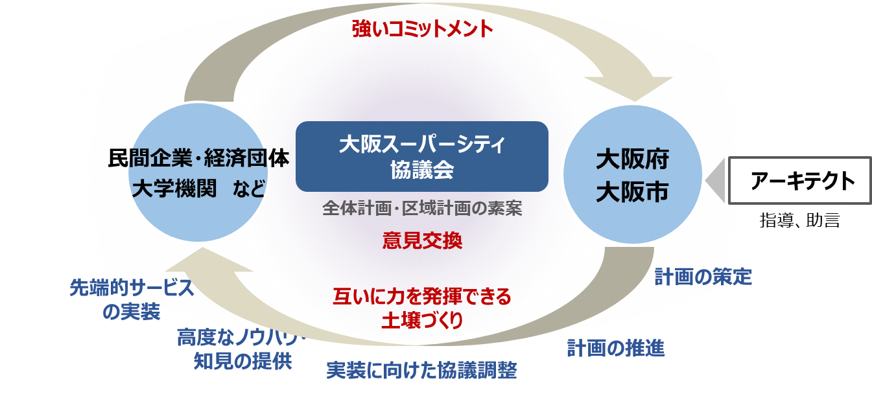
【HOW３－③】 国との協調連携／プロジェクトの共同推進
ＩＲの認定
スーパーシティ構想
＜大阪の活性化の起爆剤としてIR実現に着目＞
＜世界に先駆けて未来の生活を先行実現する「まるごと
未来都市／スーパーシティ構想」をめざす国の動きに協調＞
■国に対し、 IR早期法制化を提案するとともに、府市共同で具
体的な地域、機能などを検討。
■大阪府・大阪市のみならず、民間企業・経済団体・大学機関などと
連携し、規制改革を伴う先端的サービスの提供を強力に推進する
スーパーシティ制度を活用。
＜基本コンセプト＞ 大阪・関西の持続的な経済成長のエンジンとなる
世界最高水準の成長型ＩＲ
● 世界中から人・モノ・投資を呼び込み、経済成長のエンジンとなるため、
ビジネス客、ファミリーなど世界の幅広い層をターゲットとする「世界
最高水準」のＩＲ
● 50年・100年先を見据え、初期投資の効果だけでなく、施設、機能が
更新され続ける「成長型」のＩＲ
【推進体制】
経過 | 〇大阪の動き ／ ●国の動き 主なもの
2010.3 2010.7 2011.8 2013.1 2013.12 2016.12 2017.2 2017.4 2019.12 2020.12 2021.9 2022.3 2022.4 2023.4 | 〇構造改革特区臨時提案。 〇大阪エンターテイメント都市構想推進検討会設置。 ●ＩＲ議連 ＩＲ推進法案発表。 〇国にＩＲ早期法制化を提案。 ●ＩＲ推進法案衆議院提出。（議員提出法案：自 民・維新・生活など） ○大阪府市ＩＲ立地準備会議設置。 ●ＩＲ推進法成立。 ○ＩＲ推進会議立ち上げ。 ○大阪府・大阪市ＩＲ推進局設置。 ○大阪ＩＲ基本構想策定。 ●基本方針確定。 〇事業者選定。 〇議会議決。 ○区域認定申請。 ●「大阪・夢洲地区特定複合観光施設区域の整備に 関する計画」を認定。
経過 | 〇大阪の動き ／ ●国の動き 主なもの
2020.12 2021.4 2021.8 2021.10 2022.3 2022.4 2022.6 2022.11 2022.12 | ●スーパーシティ提案の公募開始。 〇スーパーシティ型国家戦略特別区域の指定に関する公 募に応募。 ●地方公共団体に対し、規制改革などの再提案を依頼。〇４月時点の提案内容をベースに見直しを行い、国に再 提出。 ●国家戦略特区諮問会議開催。（区域指定の審議） ●国家戦略特別区域を定める政令の一部を改正する政 令が閣議決定。 ○第一回大阪スーパーシティ協議会本会議開催。 ●区域方針の決定。(内閣総理大臣決定） ○大阪スーパーシティ全体計画を策定。
131

Slide 18
【HOW４】 市区町村との連携強化① [年表一覧]
凡例：〇着手 ◎進行中 ●実施済み
年度 |  | 2008～2011 | 2012～2014 | 2015～2018 | 2019～2022
市町村連携 | 府内市町村間の広域連携等への支援 | ●2008／「大阪発“地方分権改革”ビジョン」 ●2010～12／「特例市並みの権限移譲」の推進 | ●2012／豊中市が中核市移行 ●2014／枚方市が中核市移行 | ●2016／「大阪発”地方分権改革”ビジョン改訂版」 ●2018／八尾市が中核市移行
 | 府と府内市町村とのパートナーシップ強化 |  | ●2014／地域維持管理連携プラットフォーム設置 | ●2015／大阪府域地方税徴収機構設置
区長への権限移譲 |  |  | ●2012／公募区長の導入 ●2012／区CM制度を導入 ●2012／区長の予算編成権の強化
広域連携の強化 | 消防力強化 | ●2011／大阪府消防広域化推進計画（改訂） |  | ●2016／消防力強化のため勉強会 ●2018／大阪府消防広域化推進審議会 ●2018／大阪府消防広域化推進計画再策定 | ●2020／大阪府消防広域化推進計画別表更新 ●2022／大阪府消防広域化推進計画別表更新
 | 水道の最適化 | 〇2009／「コンセッション型の指定管理者制度」で府市が合意（42市町村の首長会で合意できず） | ●2011／大阪広域水道企業団設立 ●2013／大阪市から2011年に大阪広域水道企業団へ統合協議の申し入れを行い、2013年５月の大阪市会で否決 | ●2017／四條畷市・太子町・千早赤阪村の水道事業者が統合 ●2018／府域一水道に向けた水道のあり方協議会 | ●2019／府域一水道に向けた水道のあり方に関する検討報告書とりまとめ ●2019／泉南市･阪南市･豊能町・忠岡町･田尻町･岬町・能勢町(2024年統合)の水道事業者が統合 ◎2019／大阪市・守口市「庭窪浄水場共同化に関する基本協定」締結し、2024年４月共同運用開始に向けた取組を継続的に実施 ●2021／藤井寺市・大阪狭山市・熊取町・河南町の水道事業者が統合
132

Slide 19
【HOW４】 市区町村との連携強化② [年表一覧]
凡例：〇着手 ◎進行中 ●実施済み
年度 |  | 2008～2011 | 2012～2014 | 2015～2018 | 2019～2022
広域連携の強化 | 下水道の持続性確保 |  |  |  | ●2021／「大阪府市下水道ビジョン」策定 ●2021／「大阪府域における下水道事業の広域化・共同化計画」策定 ●2021／「大阪府市下水道ビジョン推進会議」設置
 | ごみ処理の広域化 |  | ●2013／大阪市、八尾市、松原市において、環境施設規約( 案)等を合意 ●2014／「大阪市・八尾市・松原市環境施設組合」の設立 | ●2015／「大阪・八尾市・松原市環市境施設組合」が事業開始 ●2018／住之江工場更新（DBO方式） | ●2019／新たな「大阪府ごみ処理広域化計画」を策定 ●2019／一部事務組合に守口市が加入し「大阪広域環境施設組合」に名称変更 ●2020／「大阪広域環境施設組合」が共同処理開始
133

Slide 20
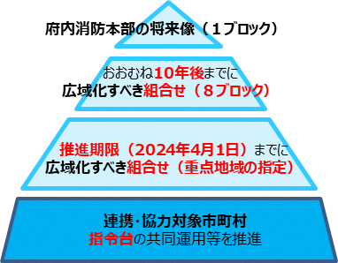
【HOW４－①】 市区町村との連携強化／市町村連携（消防、水道、下水道）
■府域全体の広域的課題に対応するため、府、大阪市及び市町村が連携して課題にあたる。
消防力の強化
府内消防の一元化（１ブロック）を将来像に、一部事務組合や消防事務の委託など、市町村消防の広域化に向けた取組を推進中。
2018年７月、広域化推進計画の再策定に向け、府、市、府内市町村等をメンバーとする「大阪府消防広域化推進審議会」において検討を開始。
2019年３月、審議会の答申を反映した「大阪府消防広域化推進計画」を再策定し、広域化に向けた取組を進めている。
【市町村消防の広域化がもたらす効果】
・ 住民サービスの向上
①初動の消防力、増援体制の充実 ②現場到着時間の短縮
・ 人員配備の効率化と充実
①現場要員の増強 ②予防業務・救急業務の高度化・専門化
・ 消防体制の基盤の強化
①高度な消防設備、施設等の整備
②人事ローテーションによる組織の活性化等
■府内の消防広域化等の実績
・15市町で一部事務組合、11市町村で事務委託による
広域化を実施。
・10市町で指令台の共用運用を実施。
（2008計画策定以降の実績）
＜消防の広域化＞（*は小規模消防本部）
【一部事務組合】
①2013.4 泉佐野市、泉南市*、熊取町*、阪南岬組合*
による広域化。（泉州南消防組合）
②2014.4 大東市、四條畷市*による広域化。
（大東四條畷消防組合）
【消防事務の委託】
③2014.10 富田林市、河南町*による広域化。
④2015.4 豊中市、能勢町*による広域化。
⑤2016.4 箕面市、豊能町*による広域化。
⑥2021.4 堺市、大阪狭山市*による広域化。
※同期間の全国の実績は57件
＜指令台の共同運用＞
①2015.4 豊中市と池田市による共同運用。
②2015.7 枚方寝屋川消防組合と交野市による共同運用。
③2016.4 吹田市と摂津市による共同運用。
④2021.2 岸和田市と忠岡町による共同運用。
※同期間の全国の実績は46件
【消防の広域化の方向性】
〇府内消防の一元化（１ブロック）を将来像とする。
ただし、各自治体の合意を得ながら、 段階的に進め
ていく。
〇段階的に進めるためのブロック割は、現行の８ブロッ
クを基本とするが、気運が高まった地域 やブロック
を超える広域化へも柔軟に対応する。
〇小規模消防本部の広域化については、具体的に動い
ている、あるいは検討しているところの動きを止め
ることなく進める。
134

Slide 21
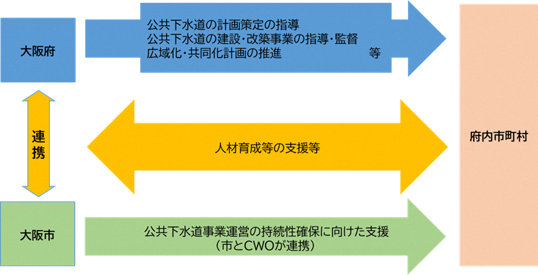
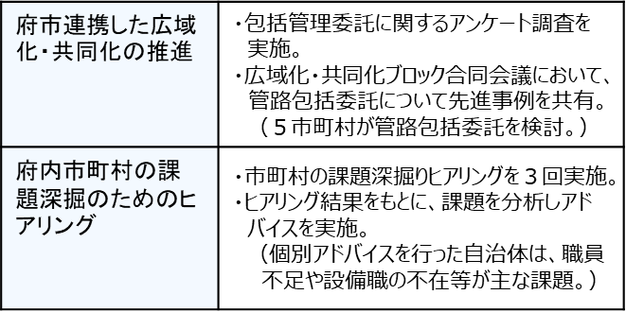
【HOW４－①】 市区町村との連携強化／市町村連携（消防、水道、下水道）
■府域全体の広域的課題に対応するため、府、大阪市及び市町村が連携して課題にあたる。
市町村水道の広域連携
下水道事業の持続性確保
府域一水道に向けて、大阪広域水道企業団と市町村水道事業者の統合による広域化や、淀川系浄水場の最適配置として大阪市と守口市による浄水場共同化の取組など、地域の実情に応じた様々な広域連携の取組を推進中。
大阪府の府内市町村との強固なネットワークに加え、大阪市の総合的な下水道システムの運営ノウハウという府市の強みを生かし、府内市町村の下水道事業の持続性確保に貢献することで、府域全体の下水道事業の発展をめざす。
〇大阪府市下水道ビジョンによる市町村支援のイメージ
【府域一水道の効果】
コスト削減（→料金上昇幅の抑制、浄水場・管路等の更新・耐震化のスピードアップ）、財政基盤強化、組織体制強化と技術力の維持・充実。
➡安定した経営、災害に強い水道、料金上昇幅の抑制等。
【今後の取組の方向性】
○一水道の効果の見える化と一水道の具体化に向けた検討。
○様々な広域化の推進。
○広域化・一水道への機運醸成。
○水道基盤強化計画の策定。
■市町村水道の広域連携の実績
出典：大阪府・大阪市「大阪府市下水道ビジョン」（2021）
（企業団と市町村水道事業者の統合）
2024年度までに予定を含めて14団体が大阪広域水道企業団
と統合。
（施設の最適配置・統廃合）
2019年12月に大阪市と守口市が「庭窪浄水場共同化に関する
基本協定」を締結。2024年に共同運用開始予定。
〇2022年度の取組
135

Slide 22
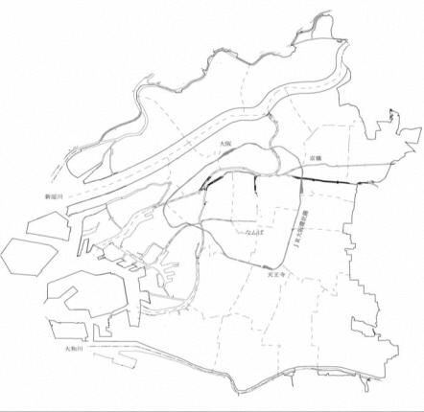
エリア別 主な実績等（大阪市内）
スーパーシティ特区
２．新大阪駅周辺（世界有数の
広域交通ターミナル）
5．難波周辺（商業・観光エリア「ミナミ」）
１．大阪駅周辺（西日本最大のターミナル）
① なんば駅周辺
→歩行者空間化。（2025年春ごろ完成予定）
② 心斎橋筋商店街、宗右衛門町地区のまちなみ再生
→地域との連携により推進中。
③ ミナミ周辺の周遊・回遊性向上
→客引き行為等適正化、民活による道頓堀川水辺
空間での賑わい創出など推進中。
① うめきた２期
→先行まちびらき。（２０２４年夏ごろ予定）
② 関空アクセスの改善
→大阪駅（うめきたエリア）開設。
（２０２３年3月開業）
なにわ筋線事業化。（ 2030年度末開業予定）
③ エリアマネジメント
→大阪版BID制度を適用して、官民連携
による高質な公共空間の維持管理を
推進中。（BID運用は全国初）
① 新大阪駅エリア
→都市再生緊急整備地域指定。
（２０２２年）
② 十三駅エリア・淡路駅エリア
6．大阪城公園、森之宮、京橋・大阪ビジネスパーク（観光・文化・情報・国際化）
3．中之島（経済・文化・行政・芸術・文化）
① 大阪城公園
→大阪城公園PMO事業より、来園者も大幅増。
→難波宮跡公園の有効活用。
② 森之宮
→大阪城東部地区、大阪公立大学森之宮（1期）キャ
ンパス整備。（2025年予定）
③ 京橋・大阪ビジネスパーク
→関西広域の観光資源をつなぐハブ拠点の形成・国
際的なビジネス拠点。
① 東部
→民活による中之島図書館運営。
（指定管理者制度導入２０１６年～）
→中央公会堂に新レストランを
設置。（２０１５年～）
→大阪市こども本の森中之島
開館。（２０２０年）
→歩行者空間化。（公園化）
（2023年予定）
② 西部（４丁目）
→大阪中之島美術館開館。（２０22年）
→未来医療国際拠点。（2024年予定）
スーパーシティ特区
8．天王寺公園（歴史・文化・自然）
7．夢洲等（物流・環境・新エネルギー・
国際的エンターテイメント）
① 動物園
→ナイトZOO実施（２０１５年～）などにより
入園者数増。
② 美術館・公園等
→美術館、慶沢園の改修。
→公園エントランスエリアのリニューアル。
（てんしば ２０１７年～）
てんしばゲートエリアオープン。
（2019年～）
4．御堂筋（日本を代表するストリート）
→建築物の高さ制限緩和等。（新ルール）
→人中心の道路空間への転換。（2037年
完成予定）
→歴史文化的まちなみ創出。（2025年完
了予定）
① 統合型リゾート（IR）を中心としたまちづくり
→MICE機能や国際的エンターテイメント機能等を備えたIRの誘致。
② 万博の理念を継承したまちづくり
→大阪・関西万博の開催。
③ 長期滞在型のまちづくり
136

Slide 23
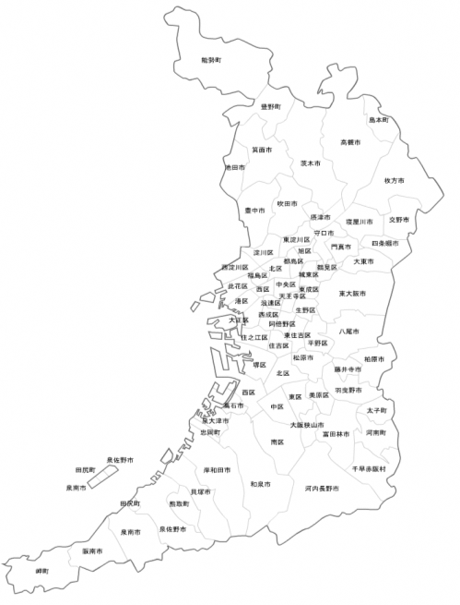
エリア別 主な実績等（大阪市外）
12．箕面森町・彩都（国土軸・新たな産業・物流）
11．万博記念公園周辺・健都
（大規模施設跡地等リニューアル）
① 箕面森町
→土地区画整理事業にPFI導入。（全国初）
→豊かな自然環境を享受できる居住空間を提供。
地区内人口は3,119人（2016年）から
5,398人（2022年）へと73％増。
② 彩都
西部地区
→2005年4月の医薬基盤研究所の開設を契機
に、ライフサイエンス分野の企業等が集積。
（2014年全区画立地決定）
中部地区
→大型物流施設等が立地され、雇用創出が進ん
でいる。（2017年全区画立地決定）
東部地区
→先行2地区（山麗線エリア・中央東）の土地区
画整理事業完了。（2020年、2021年）
A区域、C区域の土地区画整理事業が開始。
（2026年度完了予定）
新名神高速道路
① 公園周辺
→太陽の塔耐震改修。2020年には国の登録
有形文化財（建築物）として登録。
→2021年、「万博記念公園駅前周辺地区活性
化事業」事業予定者決定。
（予定：2023年度以降環境アセスメント後
工事着工、2027年度第Ⅰ期（アリーナ等）
開業、以降、2032年度以降順次開業（～
2037年））
② 健都
→市立吹田市民業院移転。（2018）
→複合商業施設「VIERRA岸辺健都」オープン。（2018年）
→健都イノベーションパークに健康・医療関連
の企業等が集まり始める。
健康・栄養・運動の研究を併せ持つ唯一の国
立健康開発法人「国立栄養・健康研究所」も
移転。（2023.３）
名神高速道路
新幹線
9．関西国際空港・りんくうタウン周辺
（国際競争力）
10．泉北ニュータウン（再生）
① 関空
→国内最大規模のLCC乗り入れ空
港へ。
→2019年度の訪日外国人数は、
開港以来最大の837万人。
② りんくうタウン
→大幅に企業立地が促進。2023
年２月現在99.3％が契約済み。
→民間事業者、泉佐野市により、り
んくう公園予定地の暫定利用も
進む。
① 南海泉ヶ丘駅前地域活性化
→駅前拠点への都市機能誘導のため、泉ヶ丘駅北地区を商業地域へ用途変更。（2020年）
→近畿大学医学部・病院立地。（2025年開設予定）
② 泉北ニュータウン公的賃貸住宅再生
→住宅ストックと活用地を活かした、「若年・子育て世代の居住促進」、「健康で幸せな暮らしの実現」、「多様な地域魅力の創造」、「周辺環境・景観に馴染む脱炭素社会に向けた居住空間の創出」、「スマートシティの推進」によるエリア価値向上をめざす。（2022年4月計画改定）
関西国際
空港
137

Slide 24
今後について
１．府内市町村との連携の更なる強化
２．職員が主体的に政策形成を行いやすい組織環境づくり
3．人的資本投資の強化
４．今後は行政中心の「身を切る、削る」改革から公民連携に
よって「創る」改革へ
５．また大阪の中の改革（府市の統合、連携）に加え、全国/世界
を見据えた改革へ（副首都、万博、IR等）
６．地政学上の優位性を生かした副首都化をめざす

Slide 25
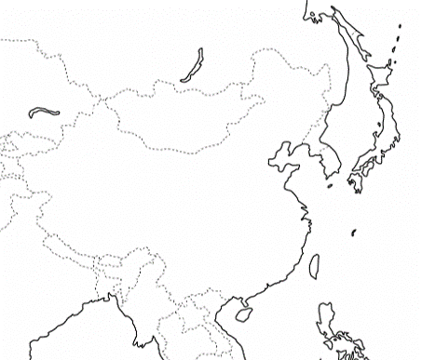
１ 府内市町村との連携の更なる強化
副首都化の効果を、府内全域の享受をめざす。
府市の改革に比べ、市町村の改革や能力不足への懸念。
One消防や大阪市、中核市を中心とする周辺協力体制など。
２ 職員が主体的に政策形成を行いやすい組織環境づくり
住民ニーズを反映したきめ細かな制度設計は、プロ（自治体職員）
のスキルが重要。
行政組織としては、部署横断的に政策を形成しやすい環境整備が重要。
ヤングボード制度などがあってもいいのでは。
前提として行政のデジタル化による事務の効率化、公民連携は当然に必要。
３ 人的資本投資の強化
政策形成能力の向上に向け、職員に対してもっと投資すべき。
ー民間では、人的資本への投資が最重要課題
ー民間の人事政策を参考に、
➣ 幅広い行政分野で業務に必要な専門知識を身につけた人材を育成するため、大学・民間企業・
外郭団体・他自治体・海外などへの人事交流・派遣を拡充。
➣ 直面する行政課題について、国外の行政機関、研究機関等で先進事例を調査研究するため、
各所属が必要な職員を派遣することができる仕組み。

Slide 26
４ 今後は行政中心の「身を切る、削る」改革から公民連携によって「創る」改革へ
経営悪化し、放置すれば破綻に至る状況からの回復
「身を切る、削る」改革
ー 経費削減、人員削減、事業見直し、
組織統合・効率化、透明性確保、収入拡大など
ー 大胆かつ集中的（外科手術的）
社会環境の変化にもきめ細やかな対応
「創る」改革
ー 価値観の変化や技術革新など、
周囲の変化に応じて取り組むべき改革
ー きめ細やかかつ長期的
 | 具体例
「身を切る、削る」改革 | 収入の範囲内での予算を組む、ゼロベースでの施策・事業の見直し、地下鉄民営化 など 未利用地売却、ストック組換えによる交通インフラ整備 など
「創る」改革 | 現役世代への重点投資、民間事業者による公園や文化施設のサービス向上、成長の起爆剤となるビッグプロジェクト など
５ また大阪の中の改革（府市の統合、連携）に加え、全国/世界を見据えた改革へ
（副首都、万博、IR等）
６ 地政学上の優位性を活かした副首都化をめざす
ＩＴ/エネルギーのリスクに照らしたバックアップ機能の重要性はますます進化。
国際環境の変化や世界的なサプライチェーンの見直しの中で相対的優位性は向上。
国内の副首都、西日本の中核に加え、対ASEAN、インド、中国との交易拠点としての可能性もアップ。
万博/IRやインバウンドブームを超えて、大阪独自の魅力の磨き上げが重要（大阪中之島美術館、都市魅力向上、難波宮等）。

Slide 27
「身を切る、削る改革」
財政再建等
【府】
地方債残高 ： 地方交付税の代替措置たる臨時財政対策債等を除けば、1.3兆円減。
将来負担比率 ： 2008年度から158ポイント改善。2019年度から全国平均を下回る。
実質公債費比率： 2015年度の19.4％をピークに2021年度は12.2％まで減少。
経常収支比率 ： 府税収入の増などにより2020年度と比べ13.7ポイント回復（87.1％）。
財政調整基金 ： 残高は2008年度383億円から2021年度は2,037億円を確保。
減債基金 ： 財源不足を補うため借り入れた5,202億円について2023年度末に復元が完了する
見込み。
【市】
地方債残高 ： 地方交付税の代替措置たる臨時財政対策債を除けば、2.7兆円減。
将来負担比率 ： 2008年度から246ポイント改善。2015年度から全国平均を下回る。
実質公債費比率： 減少しており、2020年度では政令指定都市平均を4.6ポイント下回っている。
経常収支比率 ： 市税等経常的一般財源の堅調な推移などにより2020年度と比べ9.2ポイント回復
（85.1％）。
財政調整基金 ： 残高は2012年度1,191億円から2021年度は2,131億円を確保。
財務リスク処理 ： 阿倍野再開発事業は、2023年度に単年度の収支不足が解消見込み。
オーク200は、2023年度に土地信託事業に係る和解金の償還が完了見込み。
職員数 ： 2008年度39,911人から2016年度30,023人まで減。2017年度府費負担教職員
制度の見直しにより40,571人まで増加したが、2021年度は35,563人まで減。
機能統合・最適化
信用保証協会、消防学校、大阪健康安全基盤研究所、大阪産業技術研究所、大阪公立大学など
現業事業の
アウトソーシング
ごみ収集業務（民間委託の拡大）、下水道施設関係業務（クリアウォーターOSAKA設立）、市営地下鉄民営化（Osaka Metro設立）など。
例えば地下鉄民営化では、改革前の市財政への負担（2002年～2011年）は、年平均200億円であったところ、民営化後は市に対し、650億円以上（2018年～2025年）の貢献を予定。ラストワンマイルの課題解決にも着手。

Slide 28
「創る改革」
現役世代への
重点投資
2012年度より継続的に投資増。
市では、この11年で子育て・教育への予算額が約10倍に増加。
多様な公民連携
大阪城公園PMO（先駆的事例）や天王寺公園エントランスエリア魅力創造・管理運営事業（てんしば。Park-PFI制度の先駆けともいえる事例）などは、民間事業者に運営を委ねた結果、集客力、事業収支ともに大きく改善。
運営にPFI手法を導入した大阪中之島美術館は、2022年2月2日に開館。美術館へのPFI導入は全国初。
難波宮跡公園にはPark-PFI制度などで整備・利活用。歴史的資源としてのポテンシャルを引き出す。
大阪城公園：来園者数１８４万人（２０１４年） → 最大２７５万人（２０１７年） 約１．５倍
てんしば：来園者数１４６万人（２０１４年） → 最大５０３万人（２０１９年） 約３．４倍
外郭団体等
による
戦略展開
「大阪産業局」：大都市間競争を見据えた中小企業等、スタートアップ支援。
「大阪観光局」：観光DX＆日本観光の「ショーケース化」＆府域周遊促進 ⇒ アジアNo.1国際観光文化都市へ。
「（地独）市博物館機構」、「（地独）市民病院機構」は、地独法人の強みを活かした柔軟・機動的な事業展開。
成長の起爆剤となるビッグプロジェクト
大阪・関西万博
会場建設費(想定)は1,850億円。運営費は809億円＊1 。経済波及効果は、約２兆円＊2 。
IR
初期投資額は約１兆８００億円。経済波及効果は、建設時で約１兆5,800円。運営時で約1兆1,400億円／年＊3。
＊1 出典：公社）2025年日本国際博覧会協会「基本計画」 ＊2 出典：（公社）2025年日本国際博覧会協会HP ＊3 出典：【概要版】「大阪・夢洲地区特定複合施設区域の整備に関する計画」
府市一体の
行政運営体制
府市一体条例の制定、成長戦略や広域的な都市計画決定に関する事務を市から府に委託、
府市共同設置部署（副首都推進局、万博推進局、IR推進局、大阪都市計画局、大阪港湾局）。
日本全体の将来を見据えた大阪成長の羅針盤
副首都ビジョン改定版
大阪のまちづくりグランドデザイン

Slide 29
統治機構改革の流れ
課題
府・市あわせ
いわゆる
大阪都構想
副首都推進本部
副首都化に向けた都市経営戦略の展開。
背景
課題
二重行政
府市統合本部
府市一体条例
府市共同設置部署
大阪全体で余すこと
なく享受できるような各市町村の体制強化。
背景

Slide 30
将来に向けたギアチェンジ
〇こわす改革 つくる改革
（財政、人員） （企業、教育、人材etc）
〇府と市の改革 府内市町村
（府市の統合と連携） （副首都、ＩＲ、万博）
〇官から民へ 民を呼び込む
（民営化、民間委託、Park-ＰＦＩ） （全国／世界）
万博・ＩＲオペレーター誘致
企業誘致
アントレプレナー誘致

